Slide 1
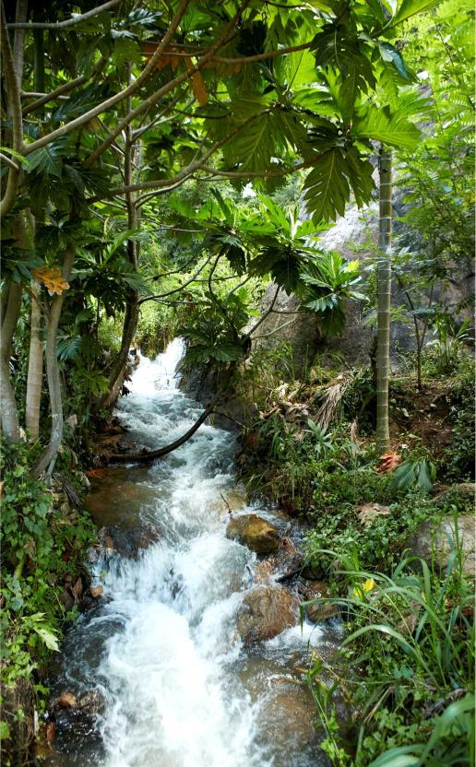
Résumé des Informations sur les Garanties :
Exigences,
Considérations clés et les leçons tirées à ce jour
Steve Swan
13 June 2018 | Accra

Slide 2
Table des matières
Les exigences de la CCNUCC
Les exigences du FVC
Progrès et leçons tirées
Notes:
STRUCTURE – options suggested by country, donor and civil society informants during stakeholder consultations for (2015) UN-REDD SIS paper: -
a narrative summary;
a summary of information by indicator;
a detailed principles, criteria and indicator framework
any combination of the above
LINKS TO SIS – as above

Slide 3

Directives de la CCNUCC – Aperçu
STRUCTURE? - Aucune structure CCNUCC n’est requise
CONTENU ? - Les directives récemment adoptées par la COP 21 (Diapo suivante …)
QUAND? - les résumés devraient être déposés avec les communications nationales à la CCNUCC (chaque 4 ans)
- directement sur la Platform web REDD+ de la CCNUCC , de manière volontaire (à temps voulu)
- Lors de l’initiation de la mise en œuvre des actions REDD+
LIENS avec le SIS? - Aucune directive claire qui requière que les résumés d’information doivent être des résultats du SIS
- Plusieurs pays ont laissé entendre que, une fois opérationnel, le SIS devrait alimenter les résumés
Notes:
STRUCTURE – Options suggérées par les pays, les bailleurs de fonds et les informateurs de la société civile lors des consultations avec les acteurs pour la rédaction du document UN-REDD SIS (2015): -
Un narratif du résumé ;
un résumé des information par indicateur ;
Un cadre détaillé des principes , critères et d’indicateurs
Toute combinaison des éléments précités
LIENS AVEC LE SIS – Comme décrit ci-haut

Slide 4
Description de chaque garantie eu égard à la situation nationale
Description des systèmes et processus existants qui se rapportent à la prise en compte et au respect des garanties, notamment les systèmes d’information
Information sur le type d’activités REDD+ inclues dans le résumé des informations
Informations sur la manière dont chacune des garanties a été prise en compte et respectée
Informations sur la situation nationale qui se rapporte à la prise en compte et au respect des garanties
Tout autre renseignement utile concernant les garanties
Améliorer les informations communiquées dans le résumé des informations mentionné au paragraphe 1 ci-dessus, compte tenu d’une démarche par étapes
4.
Directives CCNUCC
relatives aux résumés
Décision
17/CP.21 (Paris)
5.a
5.b
5.c
5.d
6.
7.
Notes:
Rouge - Les pays ‘’devraient’’ forunir cette information
Orange - Les pays sont ‘’vivement encouragés’’ à fournir cette information
Vert - Les pays sont ‘’ encouragés’’ à fournir cette information
Légende des couleurs utilisées pour description des titres des diapositives

Slide 5

Phase III - Caractéristiques des garanties pour des paiements sur la base des résultats
SIS développé
Conçu?
Résumé le plus récent
Opérationnel?
Preuve que les garanties REDD+ ont été prises en compte et respectée.. tout au long du processus de mise en œuvre de REDD+

Slide 6

•Phase III - Caractéristiques des des garanties pour des paiements sur la base des résultats
Critères d’éligibilité
Categories
Propositions de projets de PBR catégorisées afin de déterminer les types de rapports d’évaluation
Diffusion des Informations
Résumé des informations fourni par les pays
Evaluation environnementale et sociale(EES) exécutées par les entités accréditées
Evaluation
Bulletin de score pour le résume des informations (d’après 17/CP.21)
Bulletin de score pour la proposition de PBR (Comment l EBR se conforme avec ESS)
Utilisation des Recettes
Les RPBs devraient être réinvesties conformément, entre autre, aux directives ESS du FVC
SIS et résumé des informations sur les garanties
Les pays doivent fournir un plan de réinvestissement des recettes

Slide 7

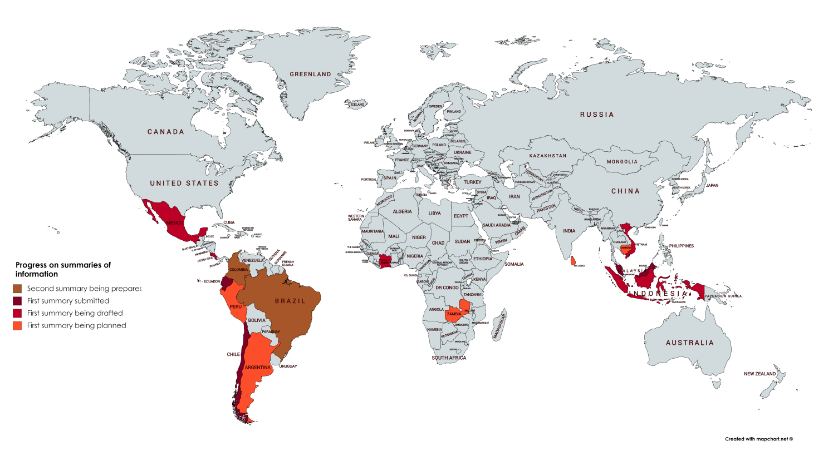
Progress on summaries of information
Avancées concernant les Résumés d’informations sur les Garanties REDD+

Slide 8
Leçons tirées des premiers résumés d’informations
Focus sur la phase de préparation – L’objectif des résumés des informations est de démontrer la performance lors de la phase de mise en œuvre
Malgré la distinction faite entre ‘la prise en compte’ et ‘le respect’ des garanties REDD+; information limité sur ‘le respect’
Les plans d’actions de mesures pour aborder les lacunes par rapport à la manière dont les garanties devraient être prises en compte /respectées , sont pour la plupart du temps sous-estimées
La description de la conception du SIS est généralement faible, surtout en rapport avec le NSGF, et surtout par rapport à la manière dont le SIS alimenterait les résumés à venir, durant la mise en œuvre
Aucune mention du GCF n’a été faite dans les résumés soumis à la CCNUCC jusqu’alors ; Aucun pays n’a anticipé les exigences pour les paiements basés sur résultats

Slide 9

Merci !
Steve Swan | steven.swan@un-redd.org
Visitez-nous en ligne sur le :
www.un-redd.org
www.unredd.net

